Slide 1
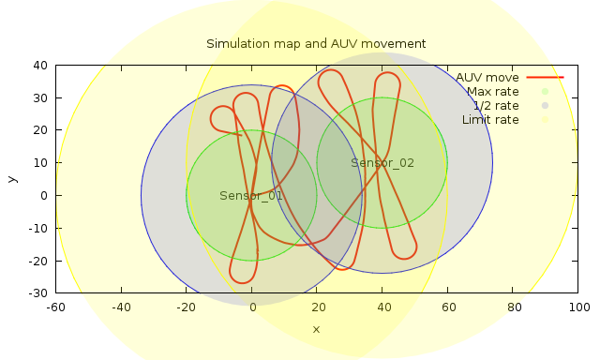
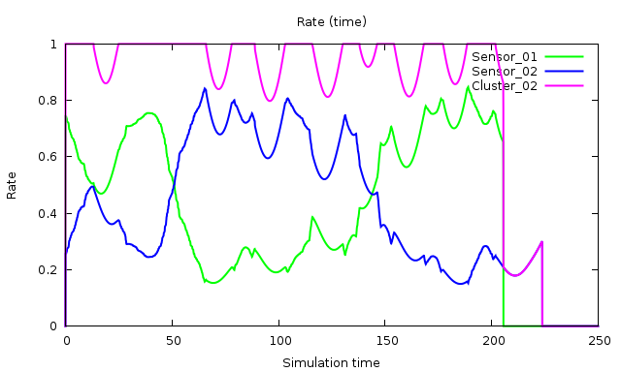
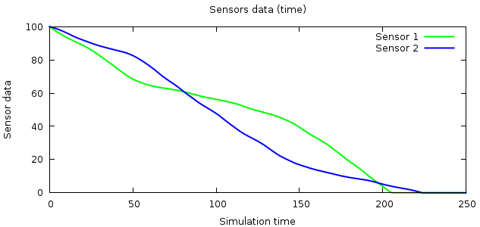


Simulador de comunicações entre
redes de sensores e veículos autónomos
Biblioteca de sensores
Aquisição de dados/informação (simulação)
  Sensores
  Veículos autónomos
Sensor
  Dados/informação
  Localização
  Taxa máxima de transmissão
Cluster (conjunto de sensores)
  Politicas de escalonamento
  Interacção com controlo (orientação)
Importação de configurações
  Ficheiros XML
  Libxml++
Realizado por:
Daniel Filipe Arada de Sousa, nº 1000146
LEEC SEMINÁRIO/ESTÁGIO

